Slide 1



基因编辑技术
孙新晓
生命科学与技术学院

Slide 2
靶向基因修饰
What?
通过某种方法将一个特定靶基因破坏或失活，使其失去原有的功能。
Why?
基因敲除是寻找、证明基因功能过程中的必要步骤之一，是基因工程和基因治疗的重要手段。
Way?
如何基因敲除（Knockout）

Slide 3
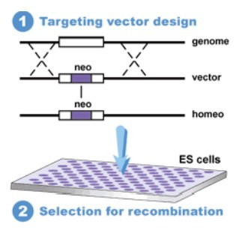
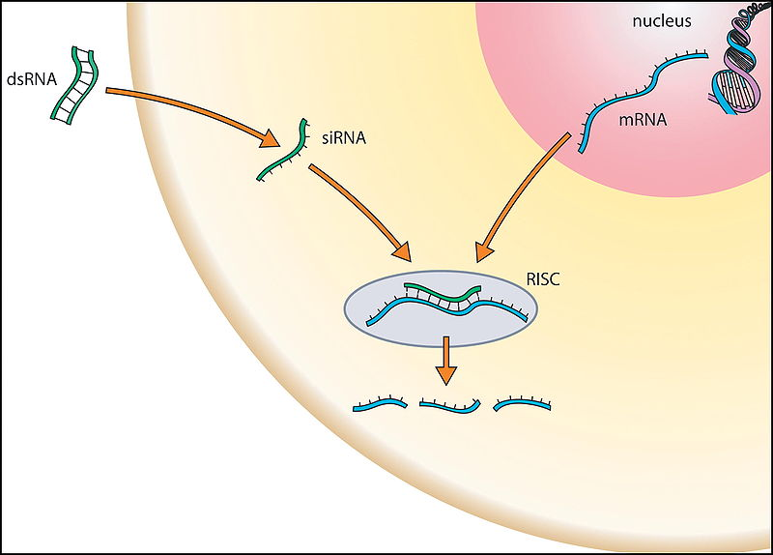
基因敲除的方法
同源重组 (Homologous Recombination)
依赖DNA分子的互补性，经典基因敲除方法
特点：效率低（1 per 10⁶ cells），实验周期长
RNA干扰 (RNA interference)
依赖RNA分子的互补性：高效性，特异性；
特点：临时性，基因沉默而非敲除；

Slide 4
基因编辑的三大利器
ZFN (Zinc-finger nucleases, ZFN)
TALEN（transcription activator-like effector nucleases)
CRISPR/Cas (clustered regulatory interspaced short palindromic repeat/Cas-based RNA-guided DNA endonucleases）
特异性
DNA识别域
+
非特异性
核酸内切酶

Slide 5
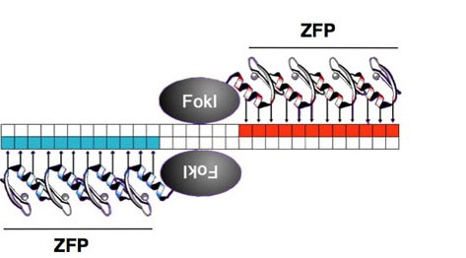
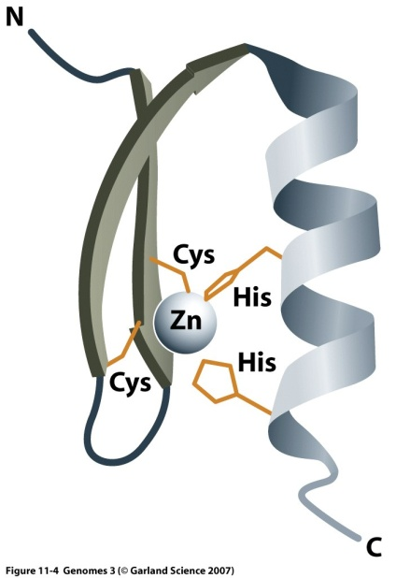
ZFN技术
锌指核糖核酸酶（ZFN） 20世纪末
DNA 识别域 (ZFP) + 非特异性核酸内切酶构成（FokI)
依赖DNA识别域的特异性：效率高
有脱靶现象，专利被Sangamo垄断

Slide 6
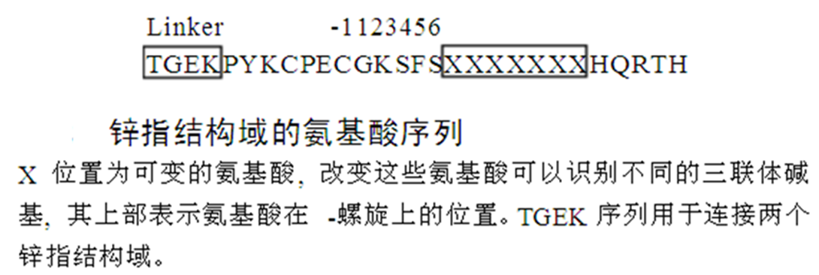
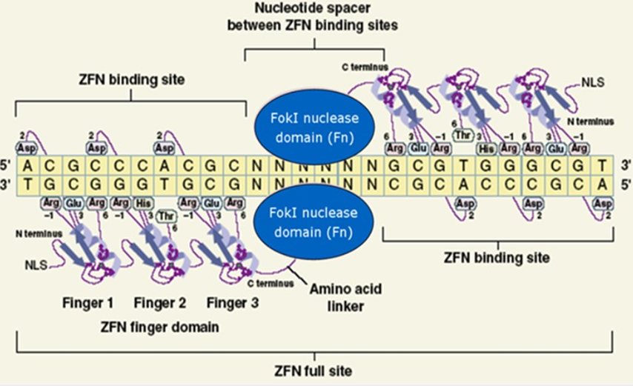
ZFN原理
DNA识别域：
由一系列 Cys2-His2锌指蛋白（zinc-fingers）串联组成（一般3~4个），每个锌指蛋白识别并结合一个特异的三联体碱基。
核酸内切酶：
非特异性核酸内切酶FokI，形成二聚体时切割双链DNA。
Zinc Finger Nuclease

Slide 7
TALE技术
1989年 植物病原体黄单胞菌属 （Xanthomonas spp.）avrBs3 基因被克隆
2007年 发现其序列特异性核酸结合特性，avrBs3 – TA
2009年 Xanthomonas TA氨基酸序列与核酸靶序列的对应关系被破译

Slide 8
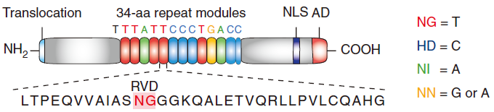
TALE原理
由34个aa组成一个单元模块，重复17 -18次
34个aa中的第12和13个氨基酸（Repeat Variant Di-residue, RVD) 对应识别一个目标碱基

Slide 9
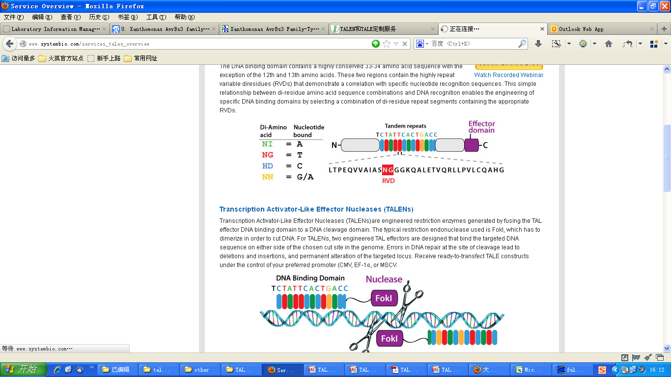
TALE 的应用
将识别特异DNA序列的TALE与不同的蛋白融合，实现不同的靶向基因操作的应用
Activators
Nucleases
Repressors
Methylases
Recombinase
1. 激活基因的转录——TALE-TF
2. 特定序列进行切割——TALEN
3. 抑制基因表达 ——TALE-TR
4. 启动子附近的甲基化 ——TALEM
5. 特定序列的重组酶 ——TALER
6.其他

Slide 10
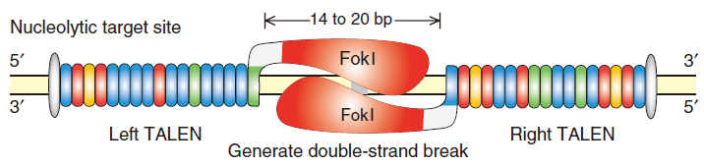
TALEN
构建TALE与核酸内切酶FokI的融合蛋白
FokI需形成二聚体才具有活性， 因此在目标DNA中选择两处靶序列，形成TALEN对
TALE是识别靶基因，FokI则起了切割DNA的作用
特异位点打断目标基因组DNA序列，从而可在该位点进行DNA编辑修饰操作
切割诱发DNA损伤修复机制（nonhomologous end-joining，NHEJ）。由于在此修过程中总是有一定的错误率存在。在修复中发生移码突变错误的个体即形成目标基因敲除突变体

Slide 11
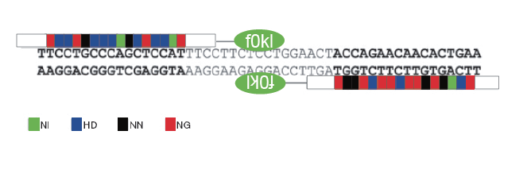
TALEN介导的同源重组
HR
基因敲入
片段删除
点突变
Left arm
Right arm
Left arm
Right arm
Donor plasmid
Donor plasmid
Donor plasmid

Slide 12
TALEN技术需要注意的问题
TALEN的效率差异很大：1%~50%
染色体结构
表观修饰（甲基化修饰）
SNP位点（single nucleotide polymorphism）
不同细胞的效率有变化
需要有TALEN效率的检验和确证方法

Slide 13
TALEN的技术特点
任意敲除，无基因序列、细胞、物种限制，永久失活
成功率高，在保证转染效率的前提下，有效性可达95%以上
打靶效率高，可完全替代RNAi技术
脱靶率低，尚未发现明显脱靶效应
周期短，只需按照常规构建质粒方法构建Talen质粒

Slide 14
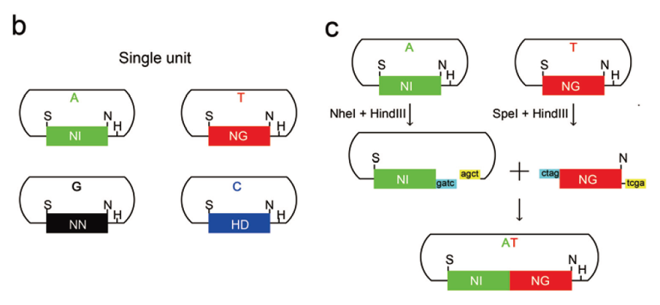
具专利保护的克隆构建系统
步骤一：靶点识别单元串联

Slide 15
具专利保护的克隆构建系统
步骤二：TALEN表达质粒构建

Slide 16
真核表达TALEN质粒对
将靶点识别模块克隆入真核表达载体，得到Talen质粒对
靶点识别模块串接成功后需克隆入真核表达载体中。此真核表达载体含有TAL的其它必需结构域并在C端融合有FokI序列。
目前，TALEN系统利用FokI的内切酶活性打断目标基因。因FokI需形成2聚体方能发挥活性，在实际操作中需在目标基因中选择两处相邻（间隔17碱基）的靶序列（14-18个碱基）分别进行TAL识别模块构建。
X 2

Slide 17
FokI 内切酶打断靶点区
步骤三. 将TALEN质粒对共转入细胞中实现靶基因敲除
TALEN质粒对共转入细胞后，其表达的融合蛋白即可分别找到其DNA靶位点并与靶位点特异结合。此时，两个TALEN融合蛋白中的FokI功能域形成二聚体，发挥非特异性内切酶活性，于两个靶位点之间打断目标基因。

Slide 18
突变体形成
内切酶的切割诱发DNA损伤修复机制（nonhomologous end-joining，NHEJ）。由于在此修过程中总是有一定的错误率存在。在修复中发生移码突变错误的个体即形成目标基因敲除突变体。

Slide 19
TALEN切割效率检测
PCR–酶切法
利用靶点设计时挑选的，位于相邻靶位点之间的特异性内切酶位点，进行PCR产物酶切鉴定。
当左右靶点之间没有合适的酶切位点时可使用核酸酶检测。
经验规律：>= 2%可用，>=10%很好

Slide 20
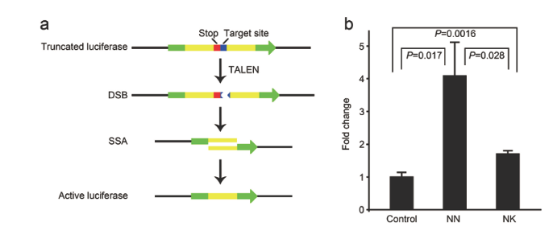
TALEN切割效率检测
荧光素酶检测法
启动子 – ABCDEF – stop-Target site - DEFHIJK
共转染
荧光素酶检测质粒
+
TALEN质粒 1
+
TALEN质粒 2
启动子 – ABCDEFHIJK
发光倍数与切割效率之间的定量关系尚缺乏充分研究。
有文献表明，发光倍数达1.5至2倍即可有效获得突变体。

Slide 21
突变体筛选
有限稀释法获得单细胞克隆
PCR-酶切法鉴定
PCR测序确认

Slide 22
TALEN技术成功率影响因素
重组TALEN模块与靶位点的 ‘亲合力’
靶点序列设计原则来自20个天然TLAE的统计规律
细胞系固有特性
K562容易，293中等，MC-10困难
细胞转染效率
不同细胞系转染效率不同，293高， HeLa低
所期待的目标
Heterozygous？Homozygous？Exact point mutation？Selection marker insertion？

Slide 23
TALE技术应用范围
细菌：尚无报道，已另有多种高效靶向技术。
真菌：有报道，TALE原理可行。
植物：TALE原理发现于植物，需特定转基因技术。
动物细胞：TALE原理可行，各细胞系效率不一。
斑马鱼：有TALEN基因敲除报道，尚无点突变与敲入报道。
小鼠、大鼠……原理肯定可行，但尚无报道（技术太新，转基因动物构建实验周期较长）。
TALEN应用扩展的技术关键：
切实可靠的表达系统。
高效的转基因及克隆筛选技术。

Slide 24
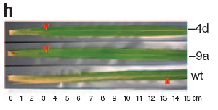
TALEN的植物应用
Ting Li et. al. High-efficiency TALEN-based gene editing produces disease resistant rice， volume 30 number 5 may 2012 Nature Biotechnology
背景
水稻病原菌 Xanthomonas oryzae pv. oryzae (Xoo)导致细菌性白叶枯病。
细菌天然 TALE AvrXa7 or PthXo3 与水稻Os11N3基因启动子结合，调控（hijack）此基因上调表达，促进细胞内糖份向细胞外转运，便于病原菌利用。
策略
以TALEN对细菌TALE靶点区做突变，使细菌TALE无法与水稻Os11N3基因 启动子结合。
结果
突变水稻获得抵御细菌感染的能力

Slide 25
TALEN与主要类同技术比较
siRNA
优于TALEN
可瞬时转染快速观察效果
Knockdown效果确实，可用于必须基因
逊于TALEN
瞬时转染效果短暂
不是彻底knockout
慢病毒稳转发生染色体随机整合
ZFN
优于TALEN
经验积累多，技术较成熟
逊于TALEN
技术复杂，难度高，被Sigma公司垄断
靶点序列要求高，难找
Off-targeting现象严重
经常有显著细胞毒性
Genome editing with Talen

Slide 26

新技术介绍
CRISPR-Cas系统基因修饰技术

Slide 27
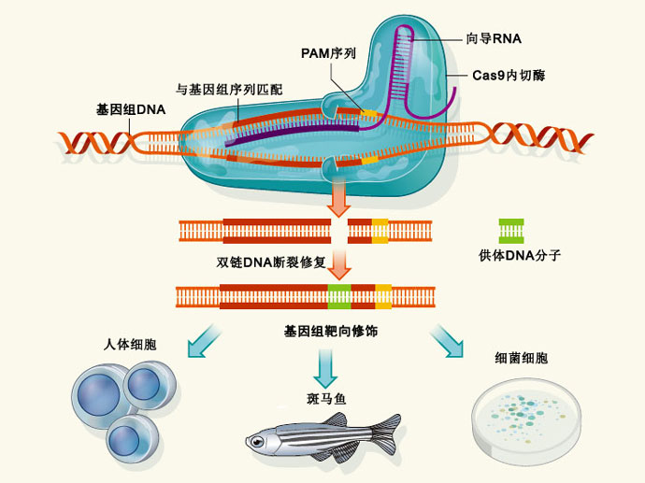
Biotechnology: Rewriting a genome
Nature 495, 50–51 (07 March 2013) doi:10.1038/495050a

Slide 28
1 CRISPR-Cas概述
1987年，日本大阪大学（Osaka University）在对一种细菌编码的碱性磷酸酶（alkaline phosphatase）基因进行研究时，发现在这个基因编码区域的附近存在一小段不同寻常的DNA片段，这些片段是由简单的重复序列组成的，而且在片段的两端还存在一段不太长的特有的序列。
2013以后，研究者们在包括《science》和《nature biotechnology》等著名杂志上发表多篇文章介绍CRISPR-Cas系统，并且已成功在人类、小鼠、斑马鱼等物种上实现精确的基因修饰。

Slide 29
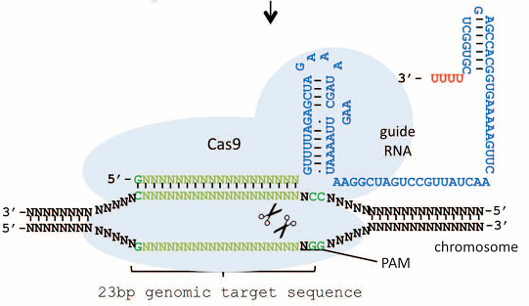
1 CRISPR-Cas概述
CRISPR-Cas：一种来源是细菌获得性免疫的由RNA指导Cas蛋白对靶向基因进行修饰的技术。

Slide 30

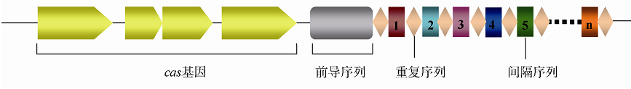
1 CRISPR-Cas概述
CRISPR-Cas主要由两部分组成：
切割
识别

Slide 31
1.1 CRISPR结构
CRISPR：
（clustered regularly interspaced short palindromic repeats）
CRISPR 是一个特殊的DNA重复序列家族, 广泛分布于细菌和古细菌基因组中。CRISPR 位点通常由短的高度保守的重复序列(repeats) 组成, 重复序列的长度通常 21~48 bp, 重复序列之间被 26~72 bp 间隔序列(spacer)隔开。CRISPR就是通过这些间隔序列（space）与靶基因进行识别。

Slide 32
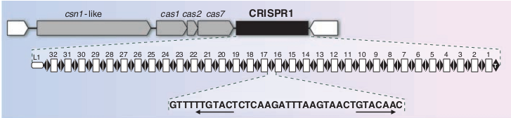
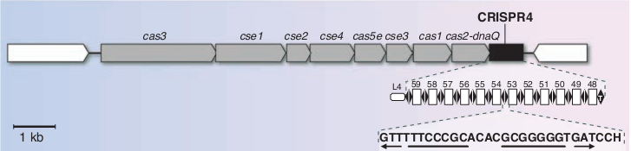
1.1 CRISPR结构

Slide 33
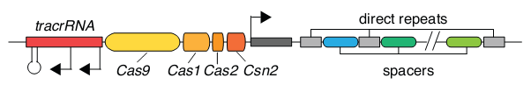
1.2 Cas家族
Cas（CRISPR associated）：
存在于CRISPR位点附近，是一种双链DNA核酸酶，能在guide RNA引导下对靶位点进行切割。它与FokI酶功能类似，但是它并不需要形成二聚体才能发挥作用。

Slide 34
2 CRISPR-Cas系统的发现
CRISPR-Cas是很多细菌和大部分古生菌的天然免疫系统，通过对入侵的病毒和核酸进行特异性的识别，利用Cas蛋白进行切割，从而达到对自身的免疫。

Slide 35
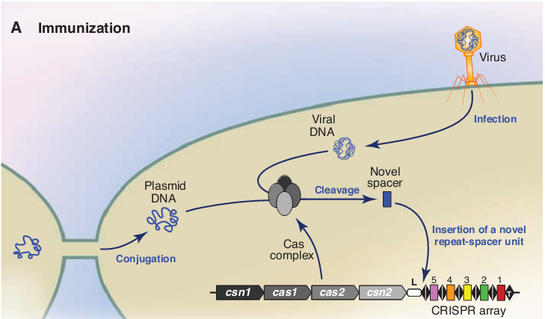
2 CRISPR-Cas系统的发现

Slide 36
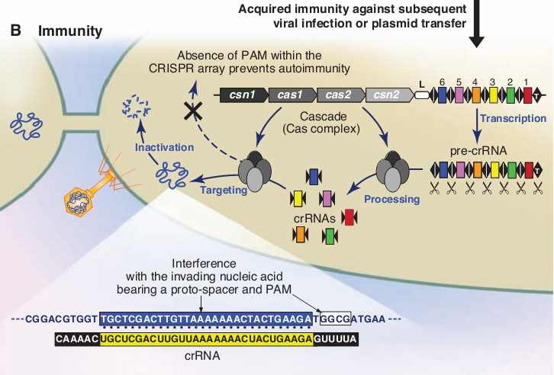
2 CRISPR-Cas系统的发现

Slide 37
2 CRISPR-Cas系统的发现
CRISPR-Cas系统赋予原核细胞针对外源DNA特异性免疫, 而这种特异性是由间隔序列（spacer）决定的。在宿主防御噬菌体攻击中，针对自然界中庞大的噬菌体种群，细菌进化了CRISPR 介导的适应性免疫。这种免疫功能的发挥是由CRISPR 间隔序列的动态性变化，即通过增加或删除间隔序列（spacer）来实现的。

Slide 38
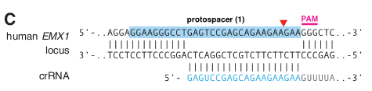



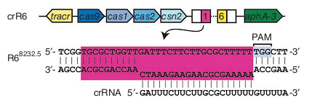
2 CRISPR-Cas系统靶向要求
最主要的要求：
PAM（protospacer-adjacent motif）为NGG。

Slide 39
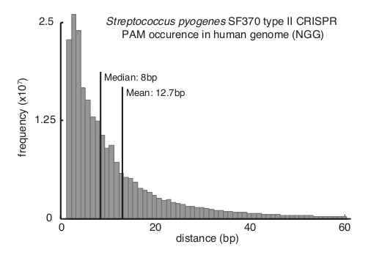
2 CRISPR-Cas系统靶向要求
在人类基因组中，平均每8bp就出现一个NGG PAM。

Slide 40
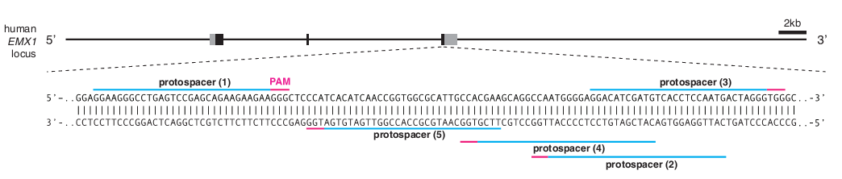
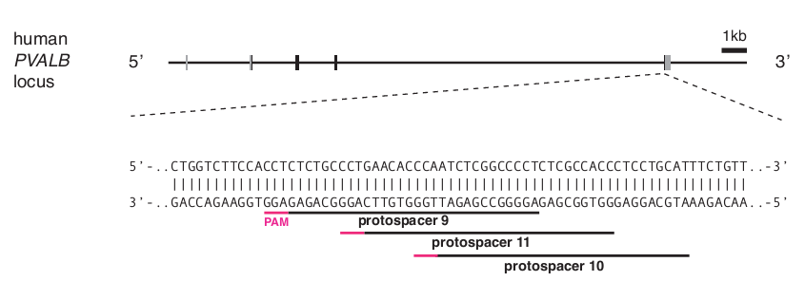
2 CRISPR-Cas系统靶向要求

Slide 41
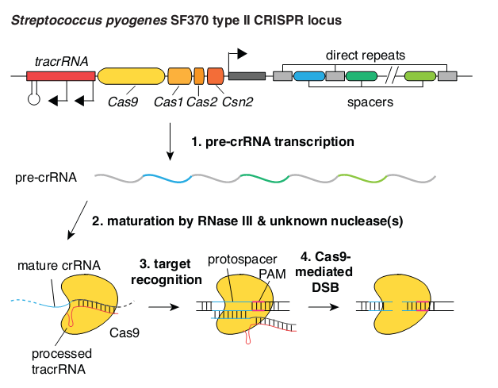

3 CRISPR-Cas系统介导基因修饰
酿脓链球菌

Slide 42
3.1 dual-RNA：Cas介导编辑模板替换
2013年1月29日在《nature biotechnology》上发表的《RNA-guided editing of bacterial genomes using
CRISPR-Cas systems》一文中，作者利用CRISPR-Cas系统用设计好的DNA模板替换的相应基因来达到基因的定向修饰。

Slide 43
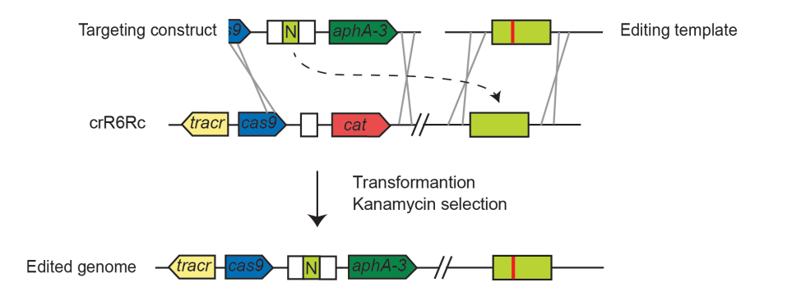
3.1 dual-RNA：Cas介导编辑模板替换

Slide 44
3.2 sg-RNA：Cas介导基因修饰
2013年1月29日在《nature biotechnology》上发表的《efficient genome editing in zebra fish using a CRISPR-Cas system》一文中，作者利用人工合成的sgRNAs能指导Cas9内源性核酸酶对斑马鱼胚胎基因进行修饰。

Slide 45
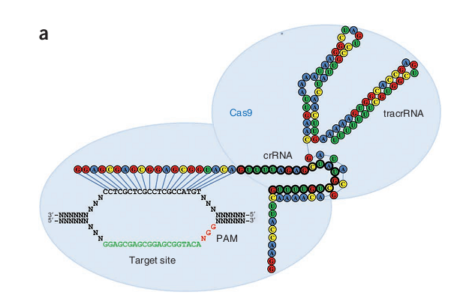
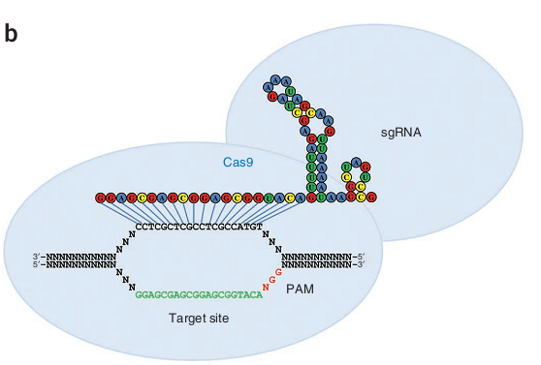
3.2 sg-RNA：Cas介导基因修饰

Slide 46
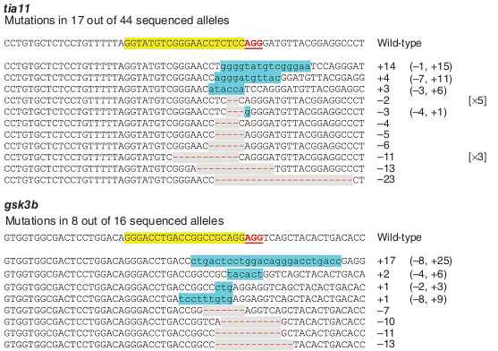
3.2 sg-RNA：Cas介导基因修饰

Slide 47
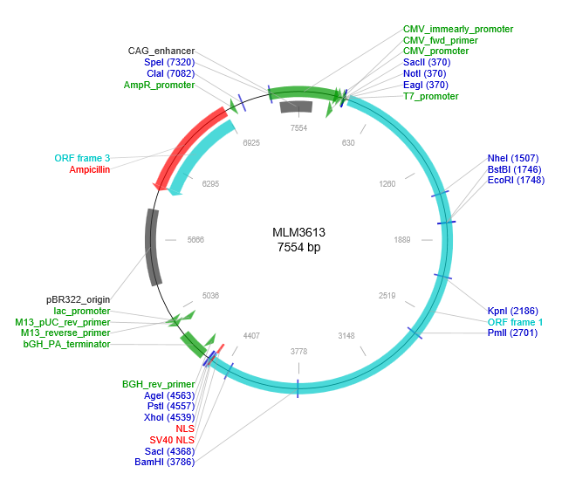
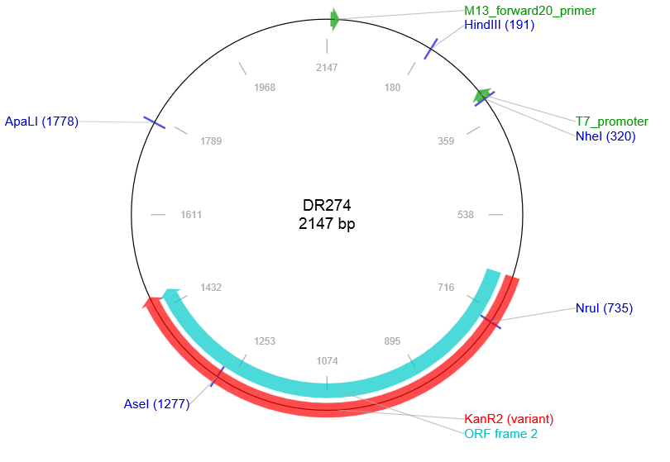
3.2 sg-RNA：Cas介导基因修饰
Cas9
sg-RNA

Slide 48
3.3 cr-RNA：Cas介导双基因修饰
2013年2月15日在《science》上发表的《Multiplex Genome Engineering Using CRISPR/Cas Systems》一文中，作者利用一个包含两个靶向不同基因的spacers的crRNA实现了同时对两个基因进行编辑。

Slide 49
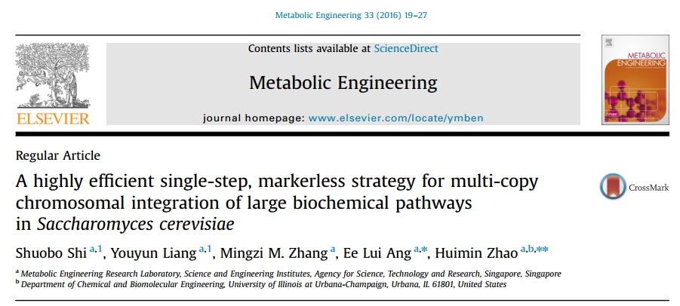
3.4 实例分析

Slide 50
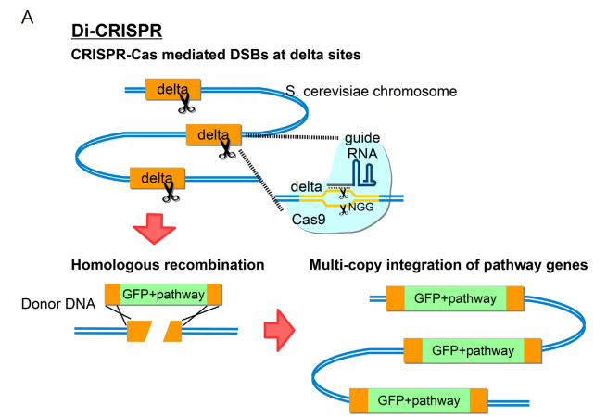
(A) Multiple DSBs were induced at the delta sites by CRISPR-Cas to facilitate homologous recombination of biochemical pathways at these sites. This system enabled the highly efficient single-step, markerless, and multicopy chromosomal integration of full biochemical pathways in S. cerevisiae.

Slide 51
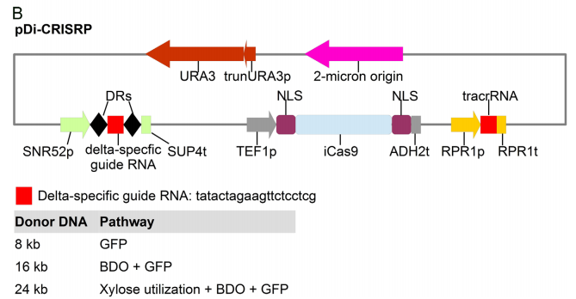
(B) pDi-CRISPR also comprised of a truncated URA3promoter for increased copy numbers inS. cerevisiae, and encoded for a tracrRNA and a mutant version of Cas9. Linear donor DNA of 8 kb, 16 kb and 24 kb were investigated in our study.

Slide 52
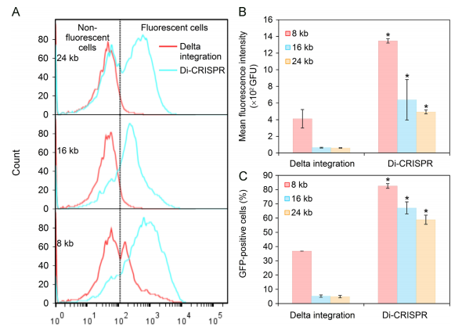
(A) The histograms revealed that GFP fluorescence was markedly higher for Di-CRISPR populations as compared to conventional delta integration populations.
(B) Di-CRISPR populations had higher mean fluorescence intensities than their delta integration counterparts.
(C) Di-CRISPR populations had higher percentages of GFP-fluorescent cells than their delta integration counterparts.

Slide 53
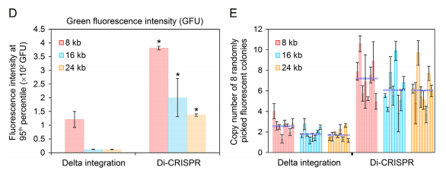
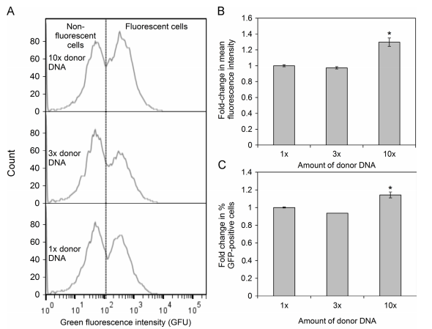
(D) Di-CRISPR populations had higher 95th percentile intensities than their delta
integration counterparts.
(E) The copy numbers of 8 random fluorescent colonies.
(A) Flow cytometry analysis.
(B) Fold-change in mean fluorescence intensities.
(C) Fold-change in percentages of GFP-fluorescent cells.

Slide 54
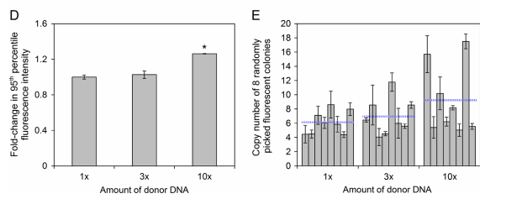
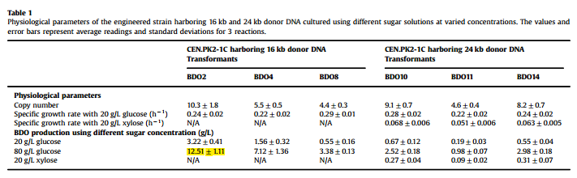
(D) Cells transformed with 10-fold DNA had higher 95th percentile intensity.
(E) Copy numbers. The copy numbers of 8 random fluorescent colonies were determined by qPCR and the average copy number is depicted by the blue dotted line.

Slide 55
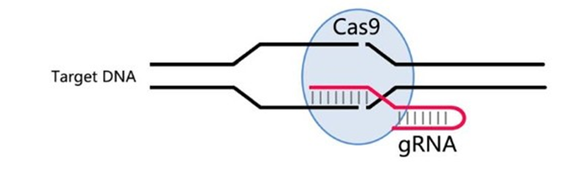
4 CRISPR-Cas系统前景分析
这是一项靶向基因修饰的革新技术，一项极具有可能获得诺贝尔奖技术。

Slide 56
4 CRISPR-Cas系统前景分析
2013年4月12日在《cell stem cell》上发表的《Enhanced Efficiency of Human Pluripotent Stem Cell Genome Editing through Replacing TALENs with CRISPRs》一文中，作者利用TALENs和CRISPRs对同一基因进行修饰，效率分别为0%-34%和51%-79%。

Slide 57
4 CRISPR-Cas系统前景分析
而且从实际应用的角度来说，CRISPRs比TALENs更容易操作，因为每一对TALENs都需要重新合成，而用于CRISPR的gRNA只需要替换20个核苷酸就行。

Slide 58
4 CRISPR-Cas系统前景分析
技术优势
只需合成一个sgRNA就能实现对基因的特异性修饰，Cas蛋白不具特异性。
编码sgRNA的序列不超过100bp，因此比构建TALENs和ZFNs更简单方便。
较短的sgRNA序列也避免了超长、高度重复的TALENs编码载体带来的并发症。
Genome Editing with CRISPR-Cas9.mp4

Slide 59
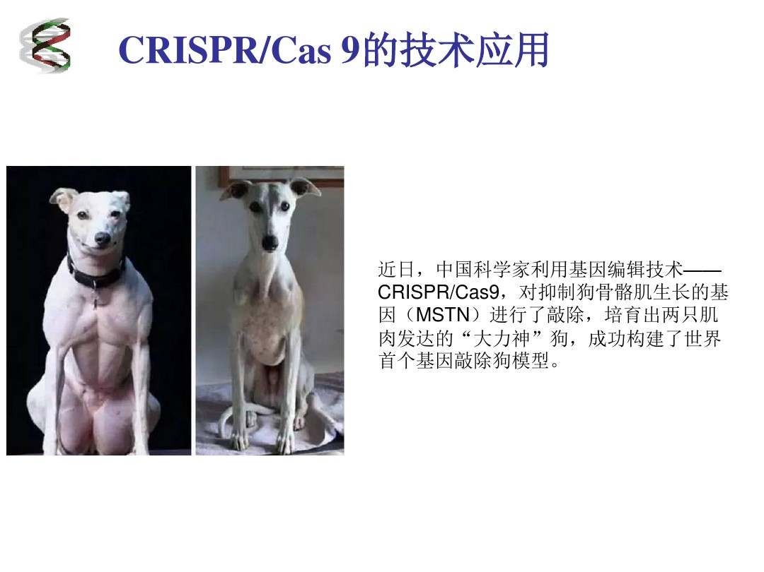

Slide 60
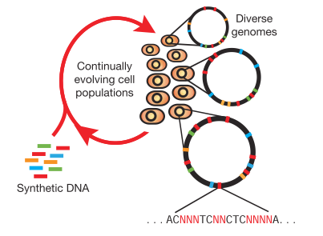
MAGE
哈佛George Church研究组发明多重自动基因组改造技术(multiplex automated genome engineering, MAGE)。首先合成许多单链DNA片段，每个片段携带单一突变。将靶细胞置于强电场下，电击使细胞膜形成暂时空洞，使这些DNA片段进入胞内，在λ/Red同源重组系统Beta蛋白介导下随DNA复制整合到细菌基因组。
Reference: Wang HH, Church GM. Programming cells by multiplex genome engineering and accelerated evolution. Nature, 2009, 460, 894-898

Slide 61
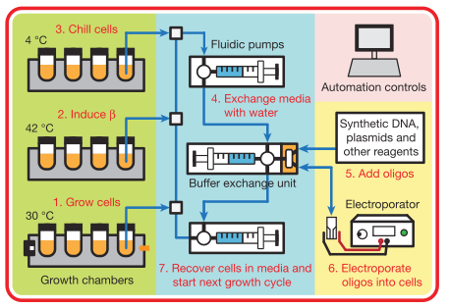
MAGE技术原理图，在一套可以实时监控细胞浓度且无菌环境，将合成的Oligos通过瞬时高压转化至宿主菌株，并可以自动循环整个转化过程。

Slide 62
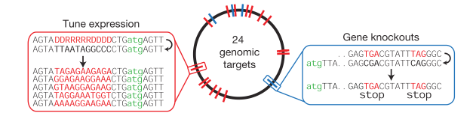
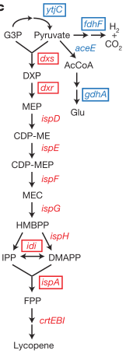
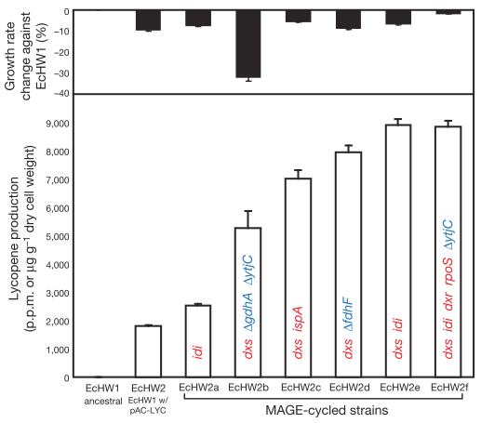
为验证MAGE技术，定向改
造大肠杆菌中番茄红素生产基因，设计相关上调和
下调区段，获得了比原始菌株生产番茄红素五倍产量的突变株，最后测定高产菌基因组，锁定了导致高产的突变位点。

Slide 63
Thank you!

